Slide 1
Сценарий внеклассного мероприятие «Живая классика-2016. Школьный тур»
Подготовила : учитель русского языка и литературы МБОУ ООШ д.Чемоданово
Польшакова Елена Николаевна

Slide 3
Цели и задачи мероприятия:
Пропаганда произведений русской классической и современной отечественной прозы патриотической направленности, воспитание подрастающего поколения в духе патриотизма;
Выявление, поддержка и стимулирование талантливых исполнителей, владеющих жанром художественного слова;
Знакомство с литературным наследием России, отражающим величие нашей культуры и богатство русского языка;
Повышение общественного внимания к жанру художественного слова.

Slide 4
Критерии оценки и требования к выступлениям
Выбор текста произведения для использования в рамках Конкурса;
Грамотная речь;
Артистизм исполнения;
Глубина проникновения в образную систему и смысловую структуру текста;
Регламент выступления:
Длительность выступления до 5 минут.

Slide 5
Владимир Высоцкий
Отраженье исчезнувших лет,
Облегченье житейского ига,
Вечных истин немеркнущий свет — Это — книга. Да здравствует книга!
Неустанных исканий залог,
Радость каждого нового сдвига,
Указанье грядущих дорог —
Это — книга. Да здравствует книга!
Чистых радостей светлый исток,
Закрепленье счастливого мига,
Лучший друг, если ты одинок, —
Это — книга. Да здравствует книга!
Наш конкурс хотелось бы начать со стихотворения Владимира Высоцкого «Книжкины дети», ведь цель его - повысить интерес детей к чтению книг не только современных авторов , но и бессмертных классиков.

Slide 6
Наше время — время великих достижений науки, техники, время замечательных открытий. Но из всех чудес, созданных человеком, наиболее сложным и великим Максим Горький считал книгу. Сегодня сцену выйдут четверо юных чтецов. Оценивать наших участников будет жюри в составе:
Егорова И.А.- директор МБОУ ООШ д.Чемоданово
Огнева И.И.- завуч по УВР
Польшакова Е.Н.- учитель русского языка и литературы

Slide 7
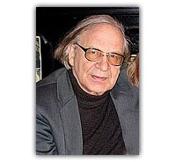
Открывает нашу конкурсную программу произведение Бориса Ганаго – известного детского белорусского православного писателя, автора и составителя многочисленных детских книг для самого разного возраста, лауреата государственной премии в деле духовного возрождения Белоруссии, руководителя объединения литераторов – «Духовное слово». Борис Ганаго уже более двадцати лет занимается воспитанием детей и юношей в традициях добра и нравственности. Его книги с удовольствие читают и взрослые и дети, они написаны в форме увлекательных рассказов и бесед

Slide 8
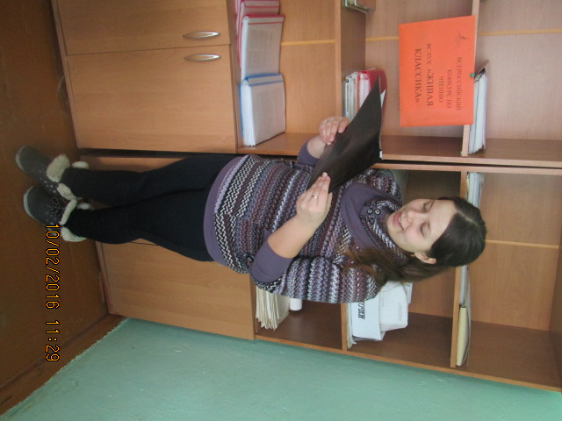
Отрывок из святочного рассказа "Машенька" читает Руднева Мария, обучающаяся 8-го класса.

Slide 9
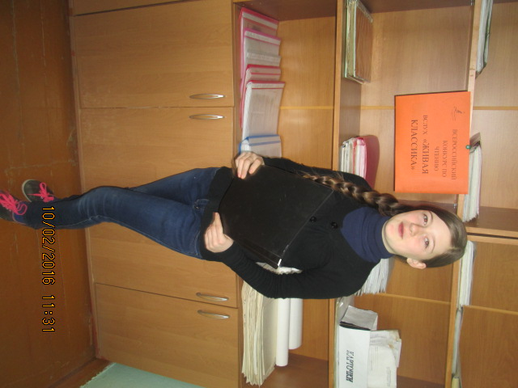
У Бориса Ганаго есть замечательная книга "Детям о душе". Эту книжку полюбили не только ребята разных возрастов, но и взрослые почему-то читают ее. Возможно, автору удалось пробудить интерес к самому главному, что есть у нас — к нашей душе.
Рассказ из этой книги "Зеркало" нам прочитает обучающаяся 7 класса Хохлова Валентина. Послушайте, как простым рассказом автор вовлекает читателя в размышления о главных вопросах бытия.

Slide 10
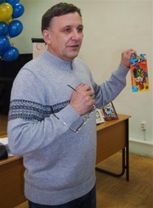
Сейчас мы услышим сказку замечательного детского писателя Сергея Силина "Везунчик". Его юмористические рассказы для детей и взрослых, сказки печатались в журналах «Колобок», «Трамвай»,«Ералаш», «Мурзилка», «Простоквашино», «Маша и Медведь», «Весёлые картинки». Дети любят милые, яркие, добрые произведения этого писателя за тонкий юмор, которым они пронизаны.Творческое кредо Сергея Силина выражено так: «Источниками сюжетов многих моих сказок являются русские народные сказки, фольклор, славянская мифология. Считаю обязательным наличие в сказках динамичного сюжета, познавательного и воспитательного элементов. Авторские сказки, как и сказки народные, должны нести в себе установки здорового отношения к жизни, в них не должно быть грубости, они должны показывать варианты поведения в социуме и пути решения жизненных проблем, оставлять заряд хорошего настроения и бодрости, развлекая, учить думать».

Slide 11
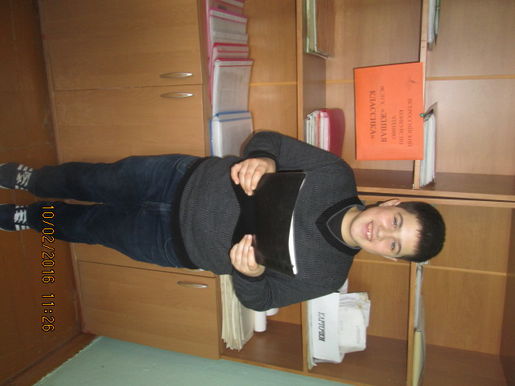
Новогородов Дмитрий из 7 класса прочитает сказку "Везунчик". Мы узнает о чем думает, Антон, герой сказки.

Slide 12
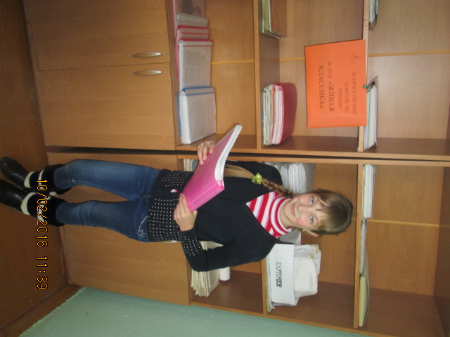
А продолжит повествование обучающаяся 5 класса Польшакова Мария. Она прочитает притчу Пауло Коэльо "Секрет счастья".

Slide 13
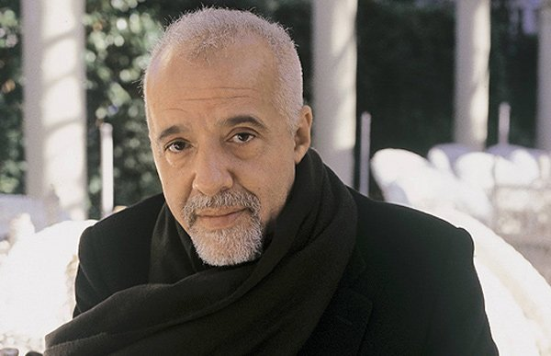
Пауло Коэльо — один из самых читаемых авторов на Земле. Он — автор международного бестселлера «Алхимик», вышедшего уже на 54 языках тиражом свыше 35 млн экземпляров.

Slide 14
Заключительная часть:
Наша конкурсная программа подошла к завершению.
Но огонь звучащего Слова – не погас. Мы хотим, чтобы жюри оценило наш пыл и старания и сохранило в своих душах частичку огня наших сердец!
Просим жюри подвести итоги.

